Slide 1
Paróquia Evangélica de Confissão Luterana Castelo Forte Pinhais e Piraquara/Pr
Campanha Vai e Vem

Slide 2
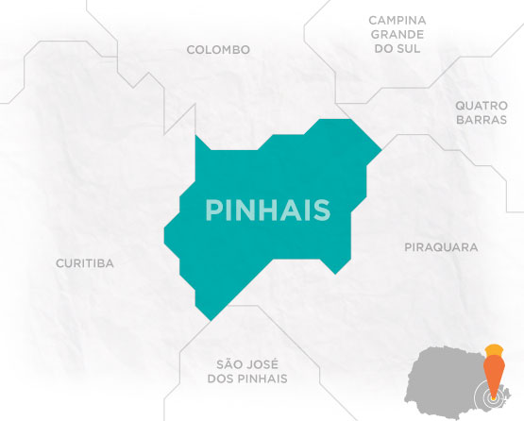
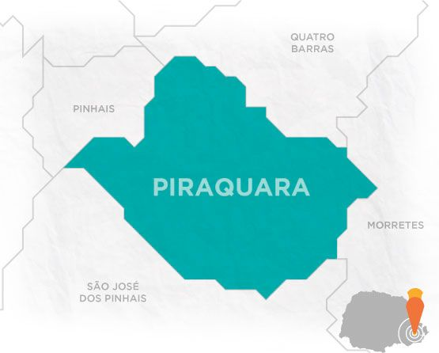
QUEM É A PARÓQUIA CASTELO FORTE?
A Paróquia Castelo Forte, possui sede na cidade de Pinhais/PR. É formada pelas comunidades Bom Samaritano, localizada na sede e pela Comunidade São Tiago, situada na cidade de Piraquara/PR.

Slide 3
QUANDO INICIOU OS TRABALHOS?
Apesar das duas comunidades já existirem há mais de 45 anos, a Paróquia foi criada em 2002, quando aconteceu o desmembramento das comunidades que antes integravam a Paróquia Nordeste (hoje Paróquia Cristo Salvador), de Curitiba/PR.

Slide 4
COMUNIDADE BOM SAMARITANO
A comunidade Bom Samaritano está inserida em um contexto mais urbano, possuindo uma área geográfica de abrangência muito grande.

Slide 5
COMUNIDADE SÃO TIAGO
A comunidade São Tiago está inserida em um contexto mais rural, mantendo suas raízes alemãs e a língua alemã ainda é falada entre vários membros.

Slide 6
POR QUE A PARÓQUIA INTEGRA O PROJETO DA CAMPANHA VAI E VEM?
A paróquia buscou apoio com o sínodo Paranapanema em 2021 para fazer a retomada de um campo ministerial fixo, isso porque desde abril de 2018, quando as duas comunidades que compõe a paróquia encontraram diversas dificuldades financeiras, a paróquia não tinha mais o campo ministerial aberto.

Slide 7
Entre julho de 2018 e julho de 2020 a paróquia contou com uma parceria realizada com um pastor emérito para dar suporte nas atividades.
A partir de agosto de 2020, iniciou-se uma nova parceria com um bacharel da FLT, que ficou à frente das atividades até julho de 2021, quando foi enviado para seu período de PPHM.

Slide 8
Durante abril de 2018 até o ano de 2021 os membros das duas comunidades fizeram uma força tarefa para voltar ao equilíbrio financeiro, porém ainda não o suficiente para abertura da vaga no campo ministerial.
Com a motivação do sínodo, em 2021 iniciou-se os trâmites para solicitação do apoio ao projeto para poder viabilizar a reabertura do CM na paróquia.

Slide 9
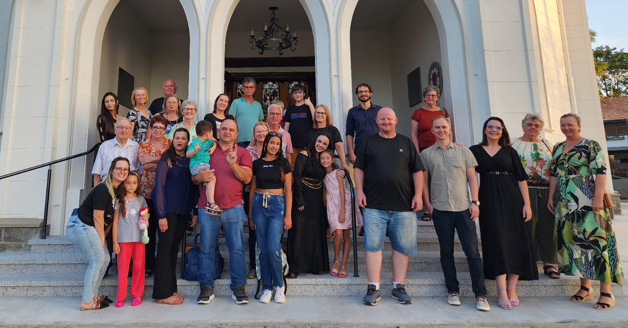
RETOMADA DO CAMPO MINISTERIAL
Em dezembro de 2022 foi feito o envio da pastora Jociely para assumir o CM da Paróquia Castelo Forte.
Participação de Lideranças e membros na ordenação ao ministério eclesiástico da IECLB realizado na Paróquia Luterana Blumenau Centro, no dia 27 de janeiro de 2023.

Slide 10
ATIVIDADES EM 2023
JANEIRO
FEVEREIRO
MARÇO
ORDENAÇÃO DA PASTORA JOCIELY
INSTALAÇÃO DA PASTORA JOCIELY
TARDE DE PASTEL NA COMUNIDADE BOM SAMARITANO
- 2ª FEIRA DE ARTESANATO
- DOMINGO DE RAMOS
- TRÍDUO PASCAL
- CULTO DE PÁSCOA COM CAFÉ DA MANHÃ
- CAFÉ DA OASE
- CULTO ESPECIAL DE DIA DA MÃES
- CULTO DE TOMÉ
ABRIL
ABRIL
MAIO

Slide 11
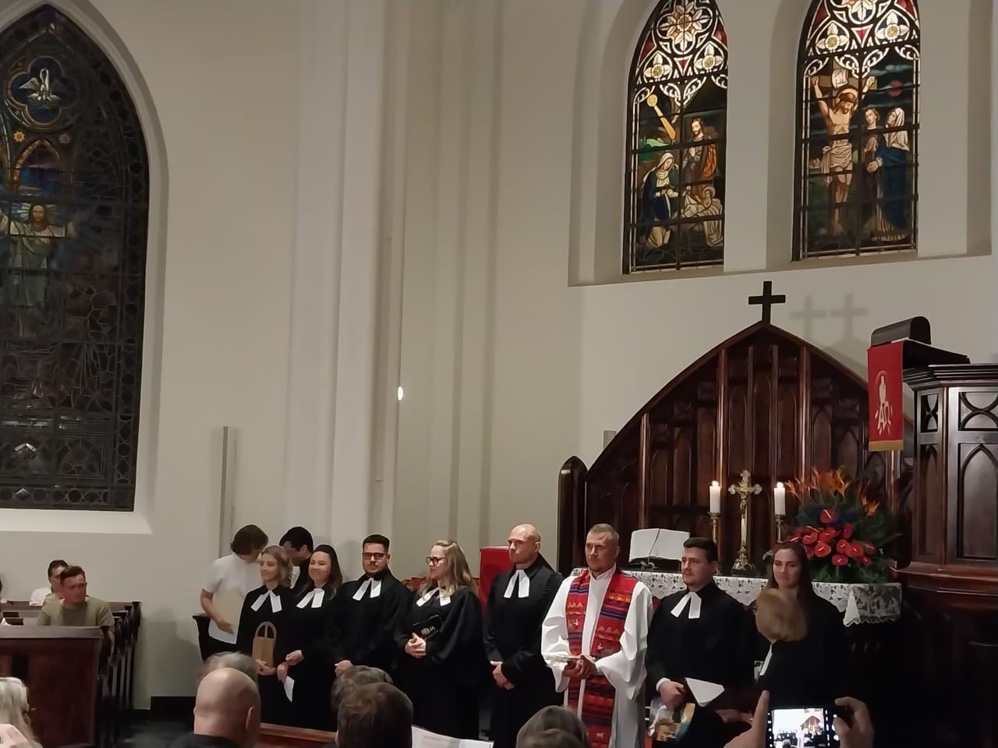
ORDENAÇÃO DA PA JOCIELY
A pastora Jociely recebeu a ordenação como Ministra da IECLB em 27 de Janeiro de 2023, sendo enviada para Paróquia Castelo Forte.

Slide 12
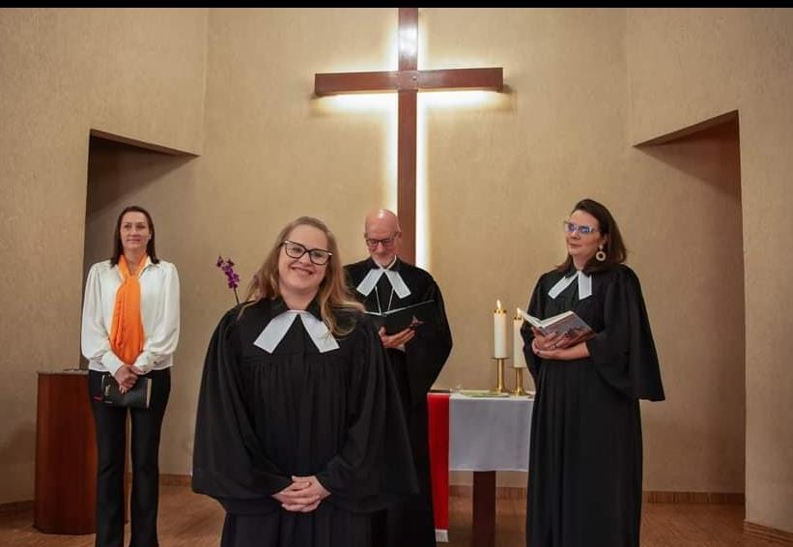
INSTALAÇÃO DA PA JOCIELY
O culto de instalação aconteceu na Comunidade São Tiago no dia 26 de fevereiro de 2023.

Slide 13
TARDE DE PASTEL
Em 11 de março foi realizado, na Comunidade Bom Samaritano, a Tarde do Pastel, acompanhada de um show de prêmios.

Slide 14
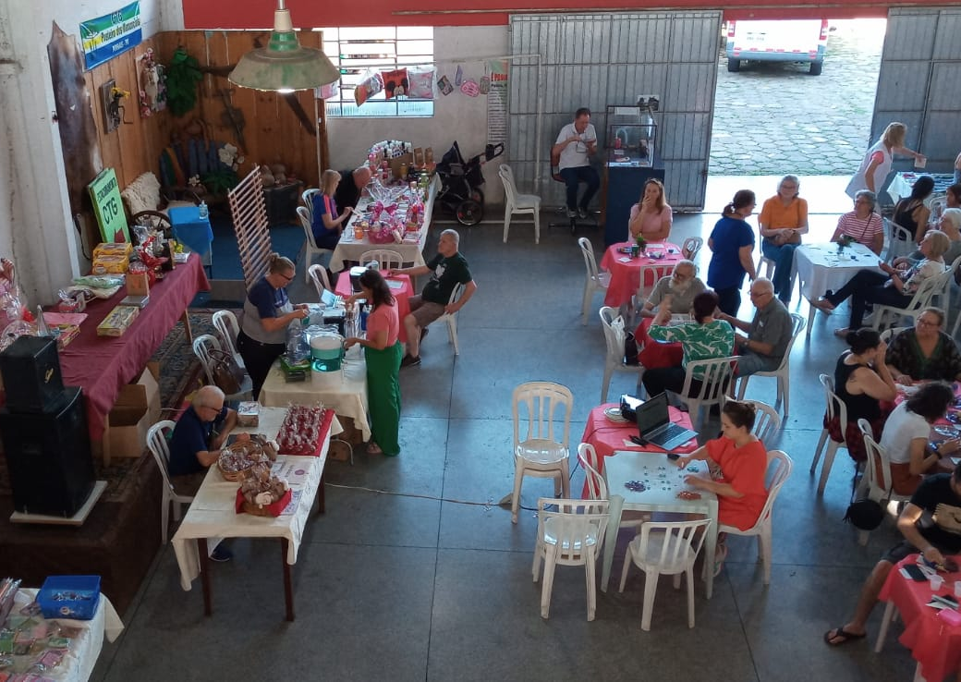
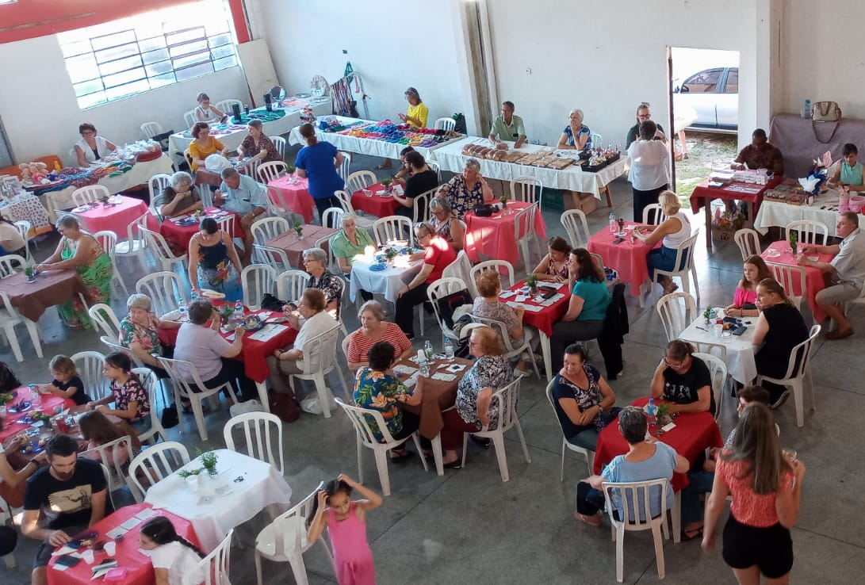
2ª FEIRA DE ARTESANATO
A feira de artesanato aconteceu no dia 01 de abril e é um evento organizado pelo Presbitério da comunidade Bom Samaritano, em conjunto com o Grupo da OASE.
O evento visa dar oportunidade a membros das diversas comunidades da IECLB de Curitiba e região metropolitana para terem um espaço no dia e divulgar seus dons. Esta foi a segunda edição da feira e contou com 12 expositores.

Slide 15
DOMINGO DE RAMOS
O domingo de ramos aconteceu no dia 02 de abril, quando é feita a recordação da entrada triunfal de Jesus Cristo em Jerusalém.
As duas comunidades realizaram um culto especial para festejar o dia. As igrejas são decoradas com ramos para que todo o entorno se conecte com a prédica.

Slide 16
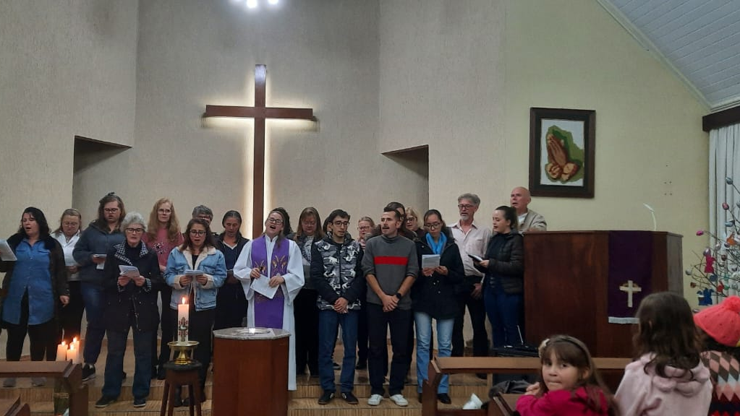
TRÍDUO PASCAL
O tríduo pascal aconteceu entre os dias 06 e 08 de abril e foi realizado na comunidade São Tiago. Cada dia foi realizada uma rememoração dos últimos momentos de Jesus Cristo antes da ressureição.

Slide 17
CULTO DE PÁSCOA
O domingo de páscoa, dia 09 de abril, iniciou com um café comunitário em cada um das comunidades. Foi um momento de convivência entre as famílias para a celebração da ressureição de Cristo.
Nas duas comunidades os responsáveis pelo culto infantil fizeram atividades especiais para as crianças.

Slide 18
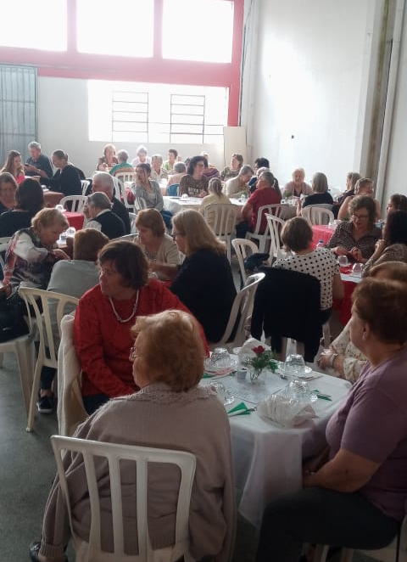
CAFÉ DA OASE RUTE
O café anual da OASE RUTE aconteceu no dia 09 de maio na comunidade Bom Samaritano.
Este foi um dia festivo, onde foram convidados os demais grupos de OASE da região.

Slide 19
CULTO DIA DAS MÃES
Foi realizado um culto especial às mães, no dia 14 de maio, para celebrar a vida daquelas mulheres que são tão importantes para formação de cada um.
Durante o culto, os homens presentes e o grupo da OASE foram convidados, em momentos separados, para cantar e prestigiar as mães presentes. O culto infantil também realizou uma homenagem e finalizou com a entrega de uma lembrança ofertada pela paróquia.

Slide 21
CULTO DE TOMÉ
O culto de Tomé, realizado no dia 21 de maio, foi um momento muito especial, de nível paroquial, e foi realizado na Comunidade Bom Samaritano.
Foram elaboradas 6 estações para trazer os mais diversos momentos de reflexões individuais.

Slide 22
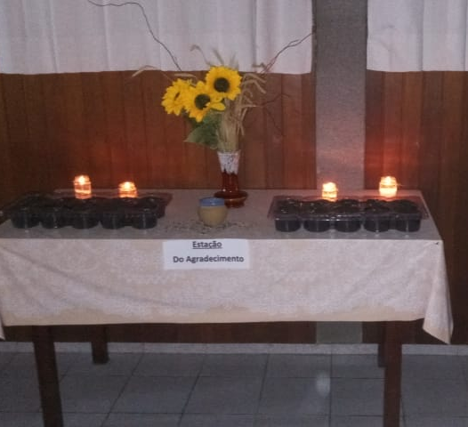

Slide 23
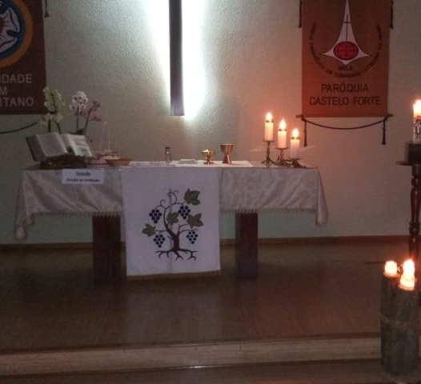

Slide 25
GRUPOS PAROQUIAIS
CULTO INFANTIL
CORAL
ESTUDO BÍBLICO
GRUPO DA OASE
GRUPO ADÃO
GRUPO DE MULHERES
ENSINO CONFIRMATÓRIO

Slide 26
GRUPO OASE
O grupo da OASE é composto por dois grupos, sendo um na comunidade Bom Samaritano – OASE RUTE, e um na comunidade São Tiago – OASE ISOLDE. O grupo de convivência se reúne quinzenalmente e de forma intercalada.
O grupo RUTE realiza mensalmente um bazar de roupas usadas.
Além dos encontros, o grupo da OASE da paróquia realiza visitas e participa de eventos de convivência.

Slide 28
GRUPO ADÃO
O grupo de homens é composto pelas duas comunidades e realiza encontros mensais, onde acontece o momento de estudo e meditação, seguido da confraternização para estreitar as relações.

Slide 30
GRUPO DE MULHERES
O grupo de mulheres é uma iniciativa nova, onde se busca a convivência entre as duas comunidades em momentos de meditação e descontração. Os encontros acontecem no primeiro sábado de cada mês.

Slide 32
ENSINO CONFIRMATÓRIO
O ensino confirmatório é realizado em nível paroquial, os encontros são quinzenais. É um momento onde os jovens tem a oportunidade de aprender mais sobre a igreja que participam e se prepararem para a confirmação de fé.

Slide 33
CULTO INFANTIL
O culto infantil acontece no mesmo horários do culto, em cada comunidade. É um momento onde as crianças vão para um espaço diferente da igreja e podem aprender de forma mais lúdica sobre os ensinamentos bíblicos

Slide 35
CORAL
O coral é composto por membros das duas comunidades e realiza os ensaios aos sábados. É feita a participação nas celebrações de datas especiais e também do encontro anual de coros.
O grupo também é responsável pela noite cultural que acontece uma vez ao ano e conta com a participação dos mais diversos grupos e pessoas interessadas em dividir seu dom.

Slide 36
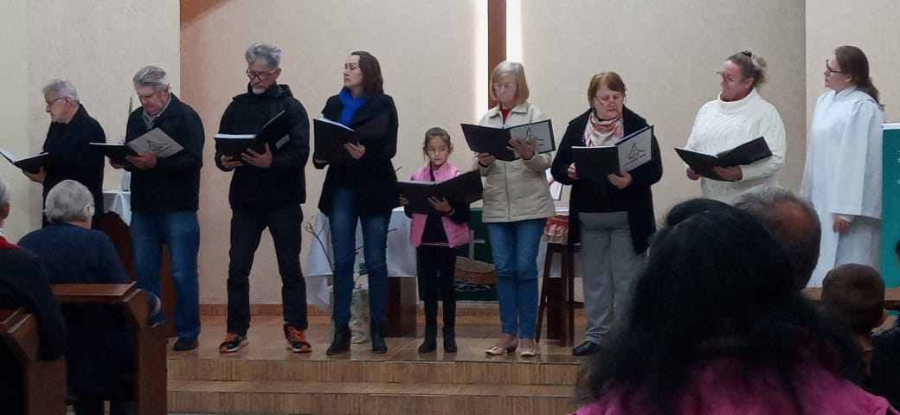

Slide 37
ESTUDO BÍBLICO
O grupo do estudo bíblico foi retomado com a chegada da pastora. Atualmente cada comunidade possui um grupo e realiza os encontros de forma mensal.
A comunidade São Tiago realiza seus encontros no salão da comunidade, enquanto a comunidade Bom Samaritano realiza os encontros em forma de rodízio na casa de membros.

Slide 39
ATIVIDADES DIVERSAS
ARRECADAÇÃO DE MATERIAIS RECICLÁVEIS
CURSO DE
PROFISSÃO DE FÉ
SEMINÁRIO COMUNIDADES CRIATIVAS

Slide 40
ARRECADAÇÃO DE MATERIAIS RECICLÁVEIS
A paróquia incentiva os membros a recolherem, guardarem e trazerem para as comunidades os materiais recicláveis como papelão e latas de metal, material que comumente descartamos. É feito uma espécie de estoque, até obter um alto volume de materiais para então realizar a venda deste produto.
Um material que antes apenas seria descartado gera um valor financeiro que contribui para paróquia.

Slide 41
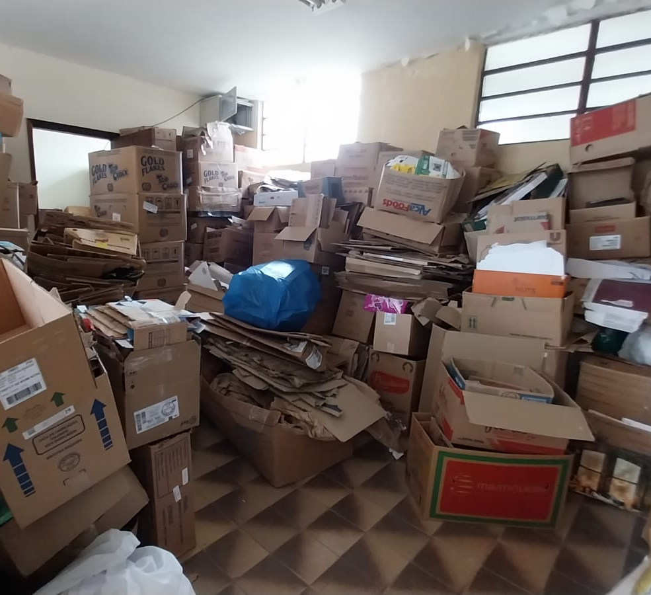
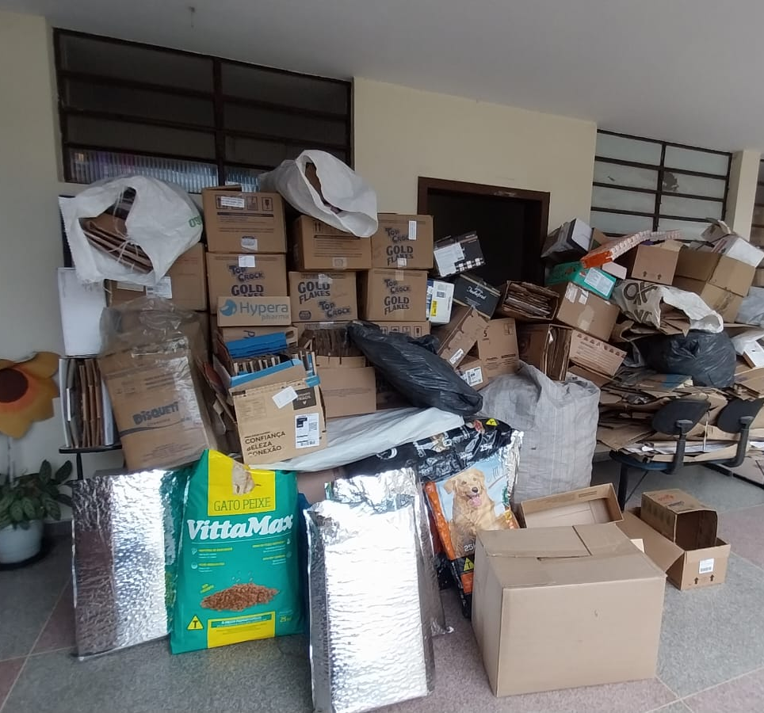

Slide 42
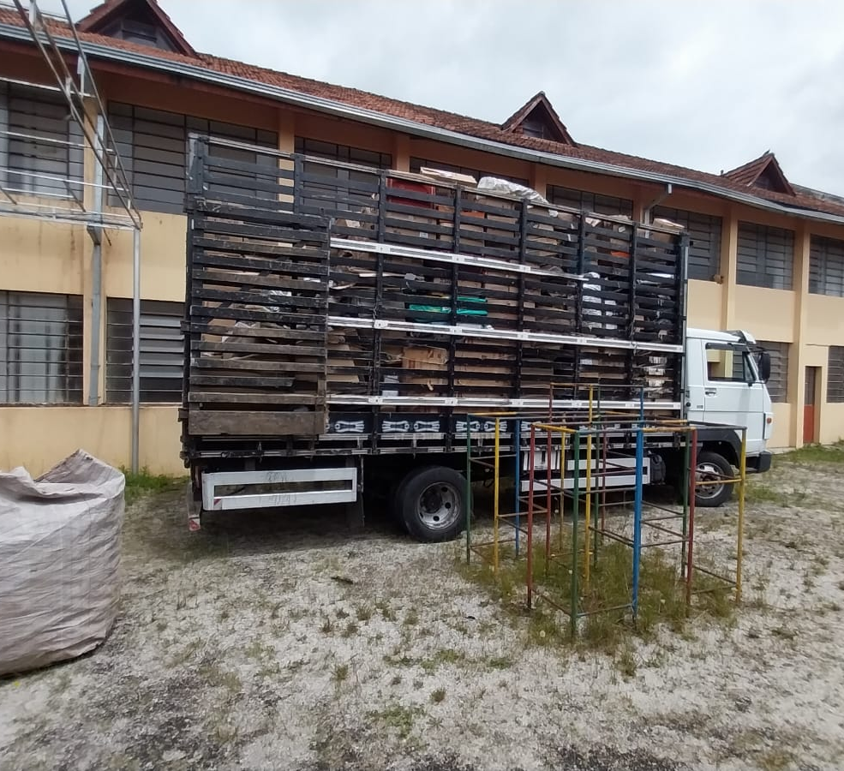
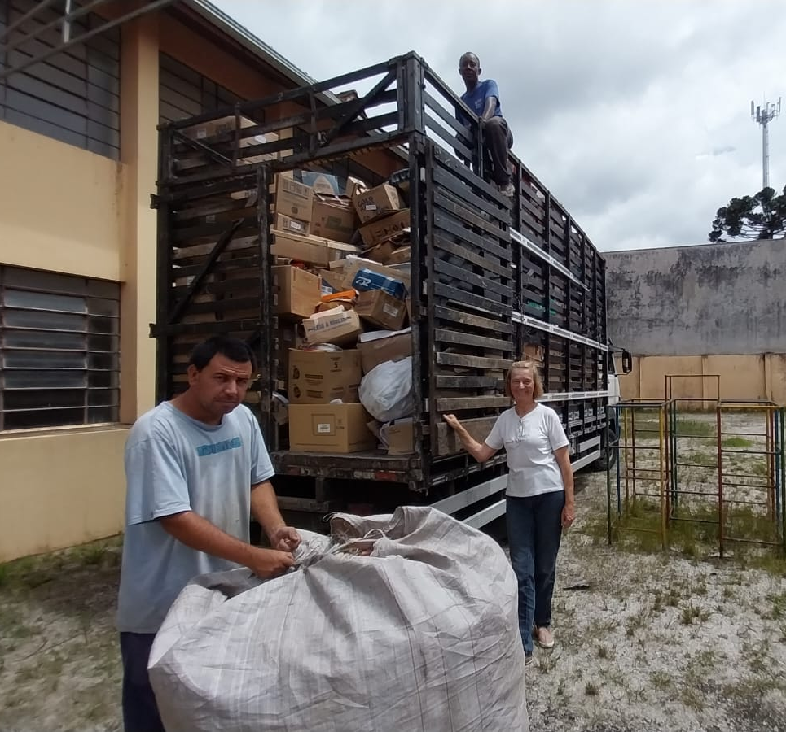

Slide 43
CURSO DE PROFISSÃO DE FÉ – QUEM É IECLB?
O curso de profissão de fé foi realizado através de cinco encontros presenciais onde os participantes puderam entender melhor sobre quem é a IECLB.

Slide 45
SEMINÁRIO COMUNIDADES CRIATIVAS (participação fora da Comunidade)
O seminário de formação de lideranças comunidades criativas, promovido pelo Sínodo, foi realizado em março e motivamos os membros que tinham interesse de assumir posições de liderança dentro das comunidades.
Foram ofertadas três oficinas, uma voltada para culto infantil, uma para jovens, uma para liderança de pessoas adultas (mulheres, OASE, homens, casais, estudo bíblico, entre outros)

Slide 46
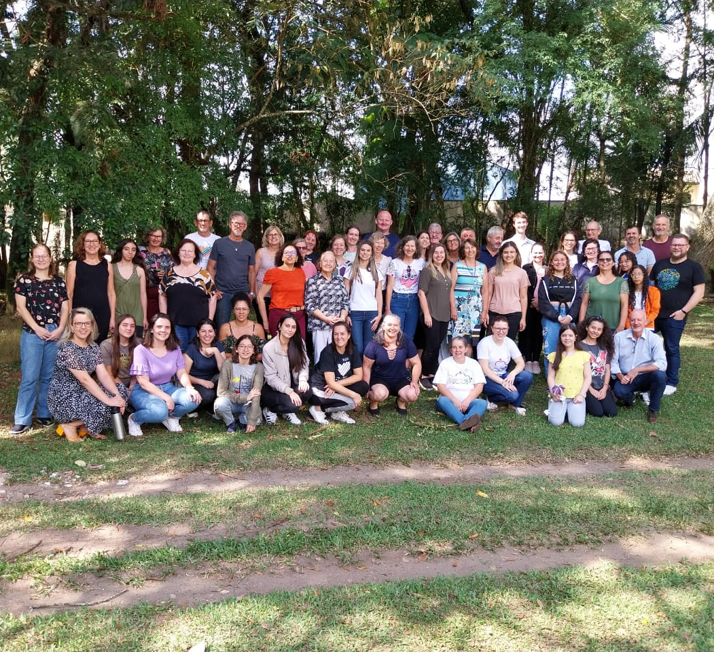
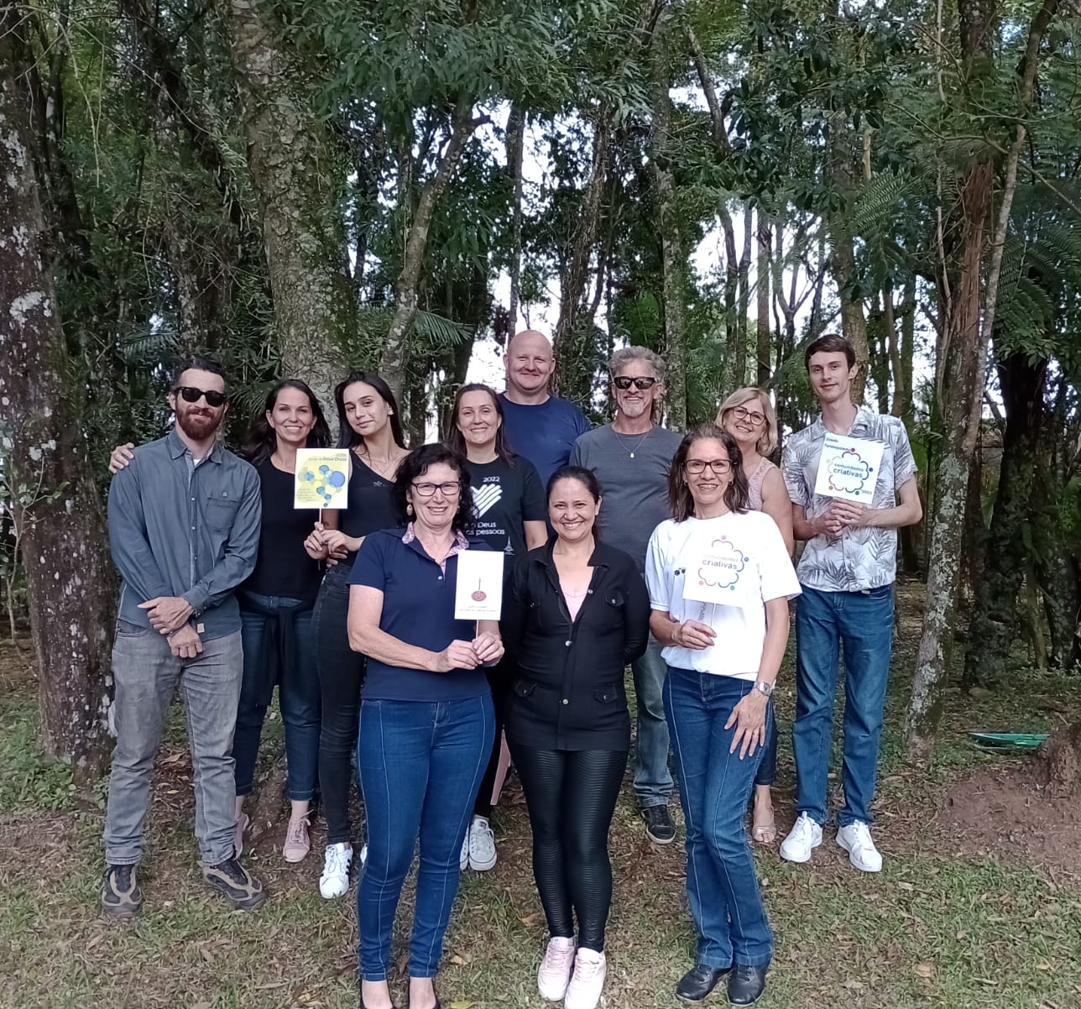

Slide 47
Embora cada grupo e atividade tenha uma finalidade, a missão sempre é a mesma: colocar a disposição do Reino, os dons que cada um tem, à sua maneira, de forma que possa impactar na vida de outras pessoas e ajudar a espalhar o Ministério de Jesus Cristo.
Assim como a Campanha Vai e Vem acredita que VAI até o encontro das pessoas, ela também convida para o VEM, pois a IECLB é uma igreja acolhedora e inclusiva.
Ministra, Diretoria, Lideranças e membros da Paróquia Castelo Forte, expressam aqui sua Gratidão à IECLB, através da Campanha Vai e Vem!!

